Slide 1
Analisis Geoespacial entre Criminalidad y Bienestar Urbano
Integrantes: Bastian Baez oses, Sergio Ramírez Rodríguez

Slide 2

Objetivo
Explorar la relación entre la criminalidad y el bienestar urbano mediante técnicas de análisis geoespacial.
Identificar patrones y correlaciones.

Slide 3

Datos utilizados
Imágenes satelitales (landsat 7)
Casos policiales. (CEAD)
ICVU (observatorio de ciudades UC)
Polígonos comunales (INE)

Slide 4

Datos utilizados
Imágenes satelitales (landsat 7)
Casos policiales. (CEAD)
ICVU (observatorio de ciudades UC)
Polígonos comunales (INE)

Slide 5
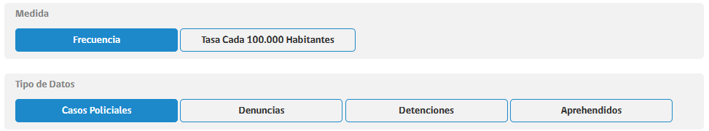
Datos utilizados
Imágenes satelitales (landsat 7)
Casos policiales. (CEAD)
ICVU (observatorio de ciudades UC)
Polígonos comunales (INE)

Slide 6
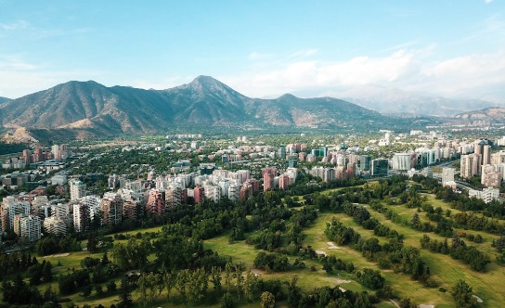
Datos utilizados
Imágenes satelitales (landsat 7)
Casos policiales. (CEAD)
ICVU (observatorio de ciudades UC)
Polígonos comunales (INE)

Slide 7

Datos utilizados
Imágenes satelitales (landsat 7)
Casos policiales. (CEAD)
ICVU (observatorio de ciudades UC)
Polígonos comunales (INE)

Slide 8

Preparación de los datos
Uso del ENDISI.
Promedio de la criminalidad territorial y criminalidad poblacional.

Slide 9
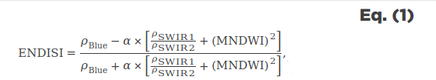
Preparación de los datos
Uso del ENDISI.
Promedio de la criminalidad territorial y criminalidad poblacional.

Slide 10

Preparación de los datos
Uso del ENDISI.
Promedio de la criminalidad territorial y criminalidad poblacional.

Slide 11

Metodologia
KMEANS
AHC
AHC con restricciones espaciales
SKATER

Slide 12
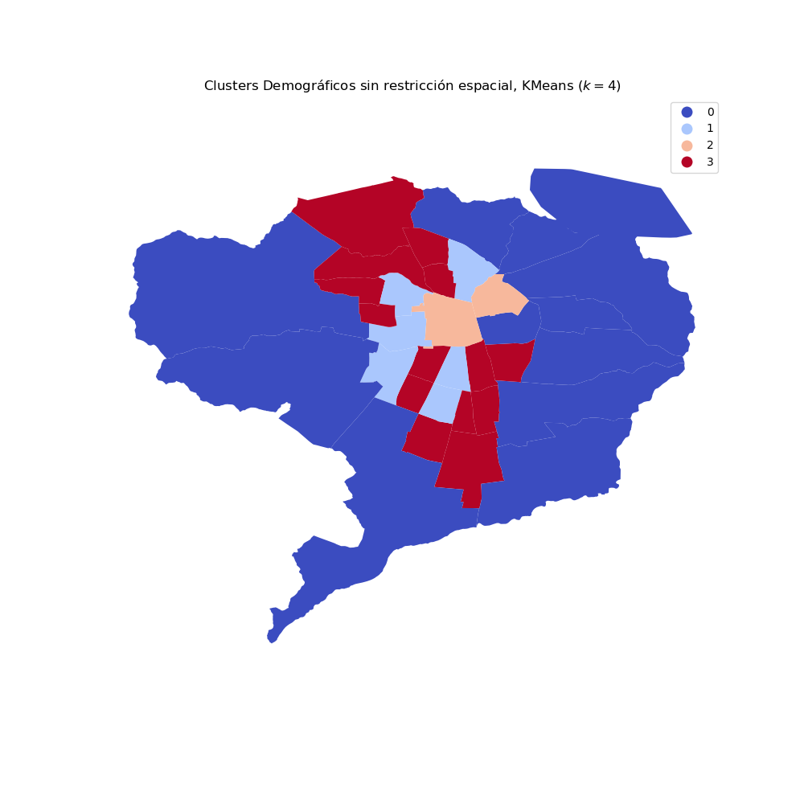
Metodologia
KMEANS
AHC
AHC con restricciones espaciales
SKATER

Slide 13
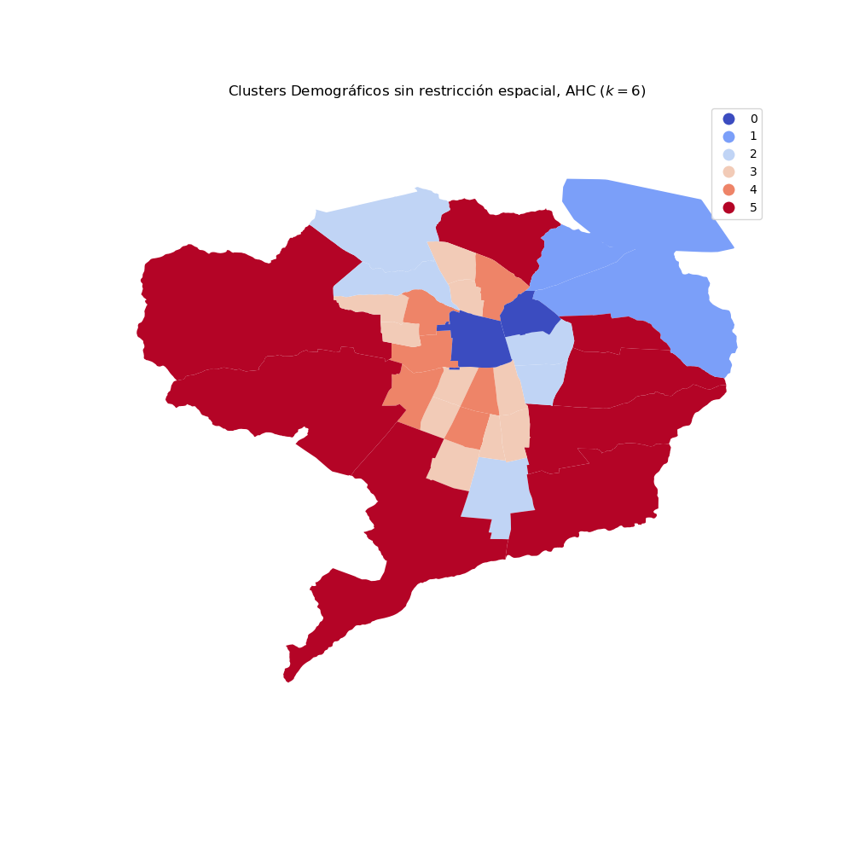
Metodologia
KMEANS
AHC
AHC con restricciones espaciales
SKATER

Slide 14
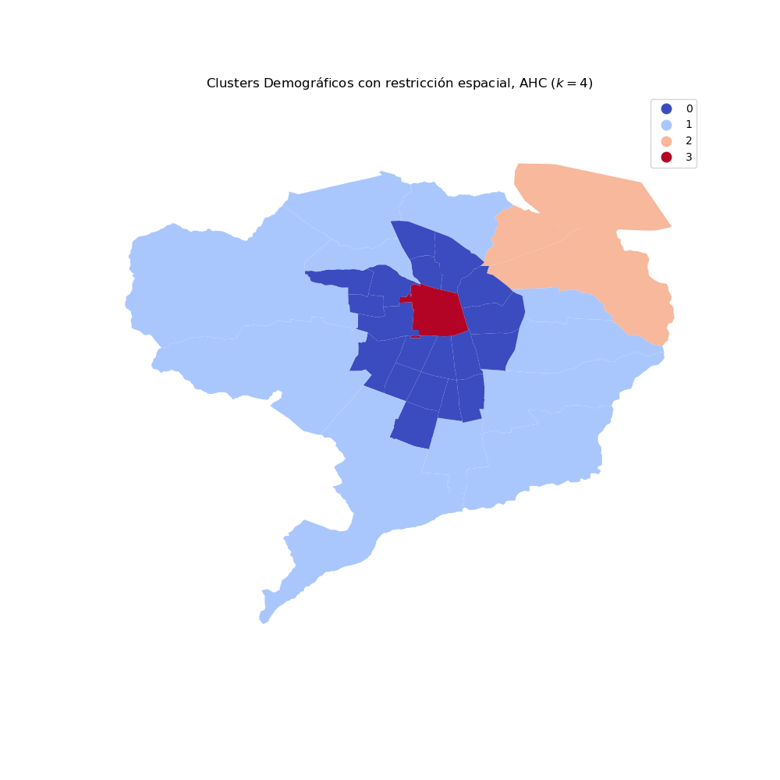
Metodologia
KMEANS
AHC
AHC con restricciones espaciales
SKATER

Slide 15
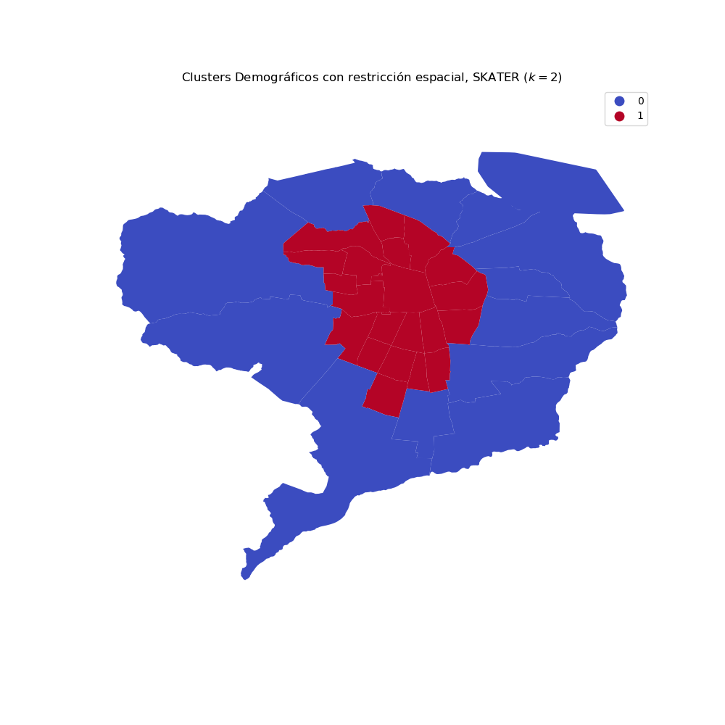
Metodologia
KMEANS
AHC
AHC con restricciones espaciales
SKATER

Slide 16
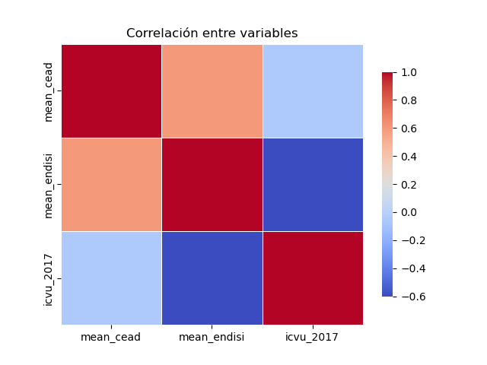
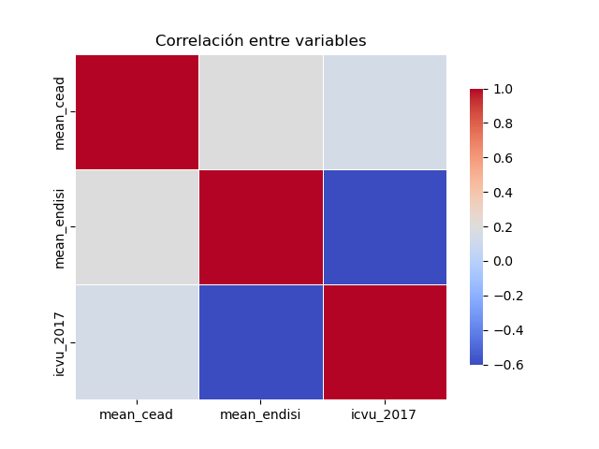
Resultados - correlaciones
Territorial
Poblacional

Slide 17
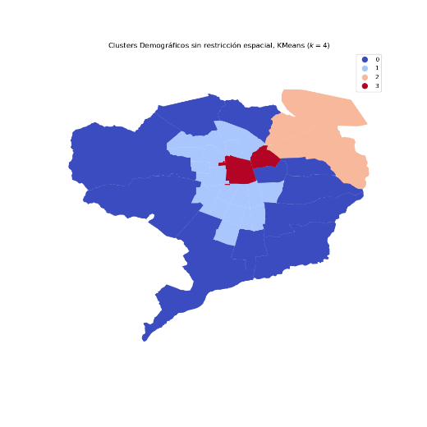

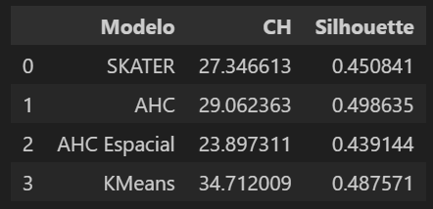

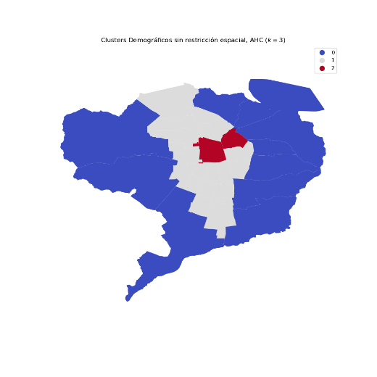
Resultados - territoriales

Slide 18

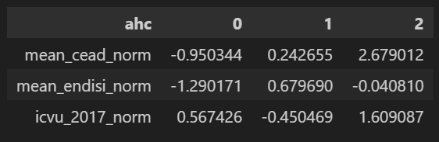
Resultados - territoriales

Slide 19

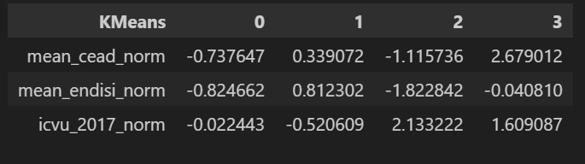
Resultados - territoriales

Slide 20


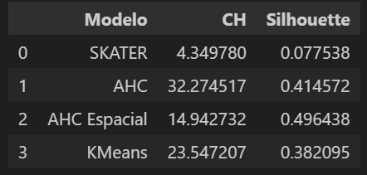
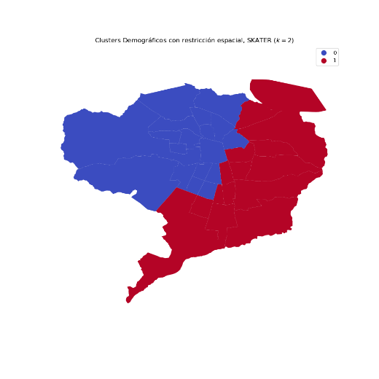
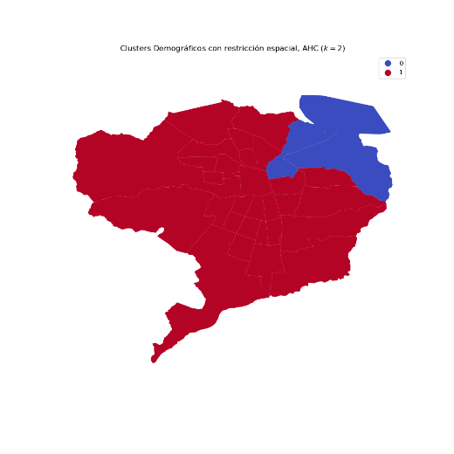
Resultados - poblacional

Slide 21

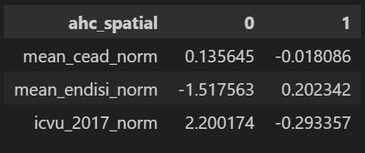
Resultados - poblacional

Slide 22
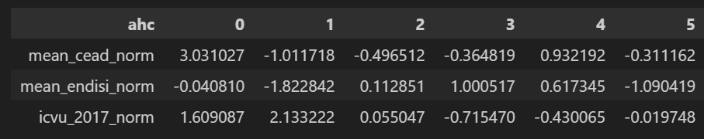
Resultados - poblacional

Slide 23
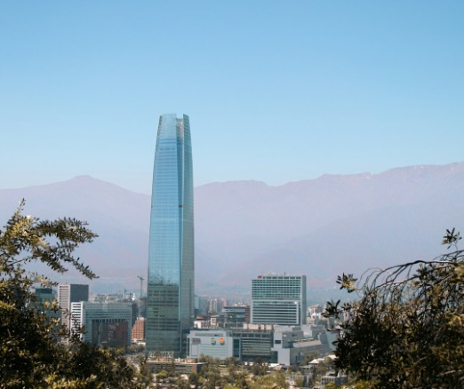
Conclusiones
El ICVU no está correlacionado con la criminalidad.
Zonas céntricas y/o urbanizadas tienen mayor criminalidad.
El sector oriente de Santiago es el mejor en términos de menor criminalidad, mayor calidad de vida y menor urbanización.

